Slide 1

认识因特网

Slide 2
第一节 认识因特网

Slide 3
主 要 内 容
什么是因特网
上因特网能做什么
如何连接因特网
走进因特网

Slide 4
一 什么是因特网
1. 计算机网络
2. 因特网的诞生与发展
3. 因特网的工作原理

Slide 5
1. 计算机网络
使用通信线路将若干台计算机连接起来，使它们之间能够互相通信，并且共享软硬件资源，就构成了计算机网络。
计算机网络分为
  局域网LAN（Local Area Network）
  广域网WAN（Wide Area Network）

Slide 6
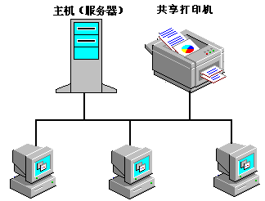
局域网
通过网卡、网线把多台计算机连接起来就构成了一个局域网。
组成局域网的计算机一般距离较近
一个局域网中有一台称为服务器的计算机，供其它计算机共享

Slide 7
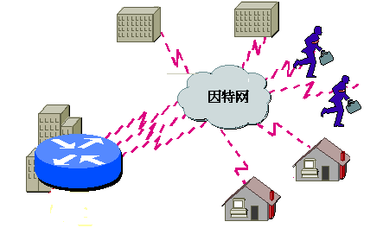
广域网
通过光缆、卫星、电话线等传输媒介将散布在各地的计算机或局域网连接起来，就可以构成广域网

Slide 8
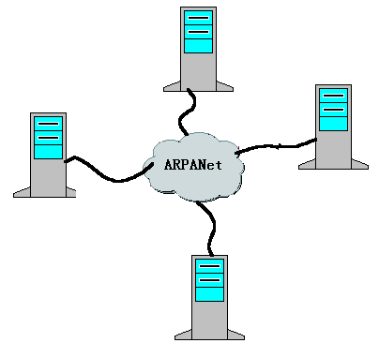
2. 因特网的诞生与发展
洛杉矶分校
起源于一个名叫ARPANET的广域网
1969年由美国国防部高级研究计划署创办
最初只连接了位于不同地区的四台计算机
犹他大学
圣大巴巴拉分校
斯坦福研究所

Slide 9
2. 因特网的诞生与发展
目的：
  是为了让不同类型的计算机方便地通信寻求一种互连不同局域网和广域网的新方法，实现一个网络中的网络，即网际网。英文叫Internetwork，简称Internet
制定了TCP/IP网络协议
  （Transmission Control Protocol/Internet Protocol）
1983年正式命名为Internet，我国叫它“因特网”

Slide 10

IP地址
IP地址由四个数字，中间用一个点隔开，
四个数字在0~255之间

Slide 11

域名
为了使用和记忆方便，因特网还采用了域名管理系统，简称DNS（Domain Name System），在IP地址之外，网上的计算机还有另一种表示法：域名，它是由代表一定意义的英文单词的缩写构成，如：

Slide 12



3. Internet的工作原理
TCP
IP
1
2
3
4
5
6
原信息
7
8
路
由
器
重组信息
TCP/IP
7
路
由
器
8
4
1
5
2
3
6

Slide 13
3. Internet的工作原理
TCP协议将信息分割成许多小数据块，并附加一些特定的信息
IP协议将每个数据块打包并标上地址，并通过路由器上了因特网
数据包经过一个个路由器指路最后到离目标计算机网络的路由器，这时TCP/IP协议将每个数据包打开，并检查数据，送入目标计算机。

Slide 14
二 上因特网能做什么
浏览万维网（WWW）
收发电子邮件(E-mail)
传输文件（FTP）
远程登录（Telnet）
使用电子公告板（BBS）
网上聊天（IRC）
展示自己（主页设计）
查找资料

Slide 15
浏览WWW
新浪网www.sina.com.cn
哈佛大学www.Harvard.edu
白宫www.Whitehorse.org
NBA：www.nba.com
大众软件:www.popsoft.com.cn
北京大学www.pku.edu.cn
华夏旅游网www.ctn.com.cn

Slide 16
浏览WWW
World Wide Web,环球信息网，万维网
客户机与服务器
WWW服务器
采用超文本方式展示信息
服务器程序和客户机程序

Slide 17
浏览WWW
WWW.SINA.COM.CN 新浪
WWW.263.NET 263
WWW.NETEASE.COM 网易
WWW.SOHU.COM 搜狐
WWW.YAHOO.COM 英文Yahoo
CN.YAHOO.COM 中文Yahoo
WWW.ChinaRen.Com 中国人
WWW.China.Com 国中网
WWW.yabuy.com 网上拍卖
WWW.8848.com 网上超市
www.goldnets.com 黄金书屋

Slide 18
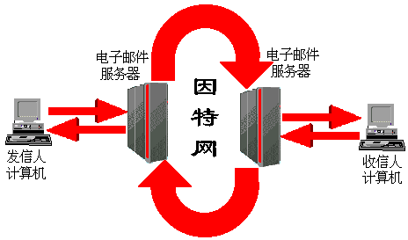
收发E-mail

Slide 19
收发E-mail
加入因特网的每个人都会得到一个“电子信箱”，存放四面八方发来的电子信件。因特网上有许许多多像“邮局”一样的电脑，人们称它们为“邮件服务器”，个人的电子信箱就存放在这些电脑中。每个邮件服务器负责管理一批用户的电子信箱，而且邮件服务器是“全天候”，24小时服务。收信时，只要你的电脑接通因特网，随时都可以在个人电脑上打开存放在“邮局”里的 “信箱”，查看和阅读新的信件。发信时，只要你把信件交给分管你的“邮局”，信件就会在因特网上迅速传递，经过一个个 “邮局”，最后送到收信人的邮件服务器 上，当收信人查看他的电子信箱时，就 可以读到你发给他的信件了。

Slide 20
下载文件
清华大学FTP：ftp.tsinghua.edu.cn
微软FTP：ftp.microsoft.com
金蜘蛛软件下载中心ftp.download.com.cn
ftp.chinabyte.com
www.ZDNet.com
www.joyo.com

Slide 21
网络社会BBS
清华大学BBS站----水木清华
  bbs.tsinghua.edu.cn

Slide 22
三 如何连接因特网
电话拨号接入因特网
专线接入因特网

Slide 23
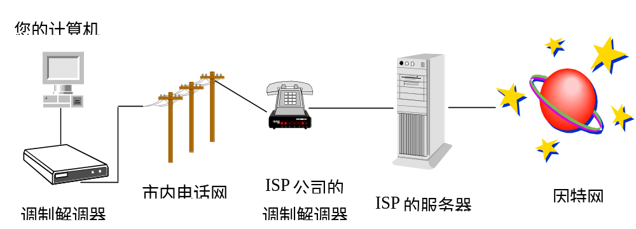
电话拨号接入因特网
一台电脑，一条电话线
一个调制解调器，一个ISP帐号

Slide 24
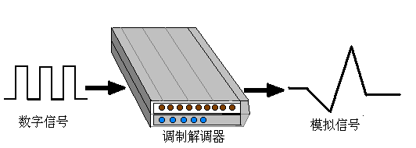
调制解调器

Slide 25
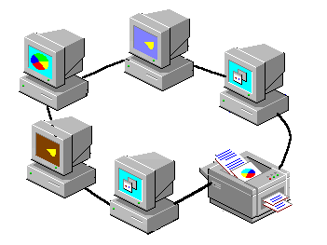

专线接入因特网
DDN
路
由
器
光缆
无线微波
通常是位于某个局域网内的计算机

Slide 26
必要的准备
  硬件与软件
  向ISP（Internet Service Provider）申请线路

Slide 27
四 走进因特网
现在就让我们一起走进因特网，亲身去体会它带给我们的喜悦吧！

Slide 28
上网规则
要对自己的言行负责任
不下载来路不明的软件
过滤不健康的内容
不要在网上太多的时间

